Slide 1
LG32 IBS2.3 Telen en verzorgen
Onderdeel tariefberekenen – les 2

Slide 2
Wat gaan we vandaag doen?
Vorige lessen
Saldobegroting aangevuld
Opbrengsten
Uitgangsmateriaal
Vandaag
IBS 2.3 Saldobegroting aanvullen
Verslag 2.2 verbeteren
Opbrengsten afmaken
Uitgangsmateriaal afmaken
Excelbestand maken

Slide 3
Uitgangsmateriaal
Zaaizaad, pootgoed, plantgoed
Geef kenmerken van drie rassen
Beargumenteer je keuze
Hoeveel is er nodig?
Wat kost het per hectare
Kosten zaaien
Extra mogelijkheden

Slide 4
Saldobegroting
De tabel moet overzichtelijk zijn.
Opbrengsten duidelijk
Kosten duidelijk en goed opgesplitst
Daarnaast is de uitleg belangrijk
Verwijs naar eerdere paragrafen
Waar heb je rekening mee gehouden of wat heb je moeten schatten? En op basis waarvan?
Vraag het saldo na, komt het overeen met wat ze er thuis of op stage van vinden?
Trek conclusies. Wat vind je van alle cijfers die je hebt gevonden? Is het slim om voor dit gewas te kiezen?

Slide 5
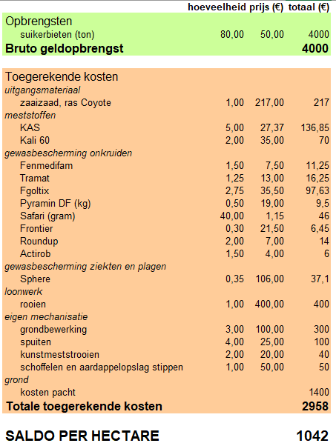
Saldobegroting in Excel

Slide 6
Pak Excel erbij

Slide 7
Nu jullie
Opdrachten om jullie te helpen.

